Slide 2
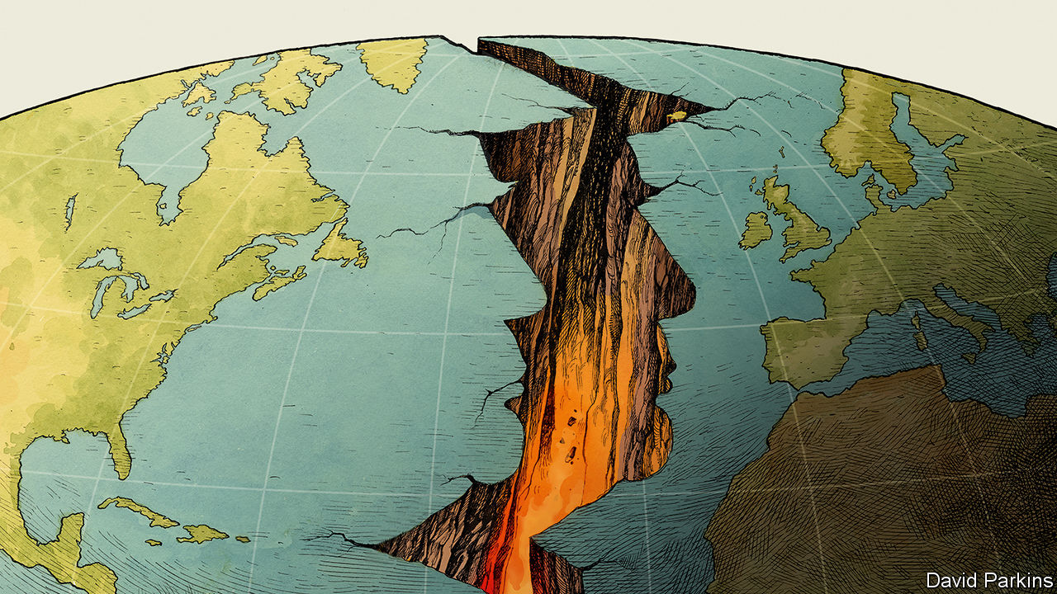

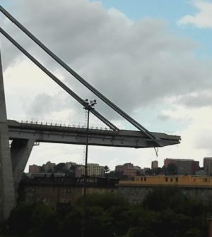
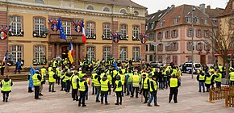
Un mondo pieno di fratture
Dalla copertina di The Economist – 7/13 luglio 2018

Slide 3
Lo schema di questo Rapporto
La crescita indebolita
    Il mondo, gli Stati Uniti, l’Europa
    Stati Uniti, un capitalismo vincente ma poco sostenibile
    Europa, diseguaglianza, rancore e collera
Il nuovo volto del lavoro e del capitale
    La nuova normalità del part-time
    La nuova mappa finanziaria del capitalismo globale di mercato
Il mosaico della geopolitica
    Gli Stati Uniti e la leadership globale
    Il dilemma di Mosca
    Forza e debolezza della Cina
    Medio Oriente, Iran, e i focolai di crisi
Italia
    Un ponte spezzato, un’economia incrinata?
    Alcune idee per venirne fuori

Slide 4
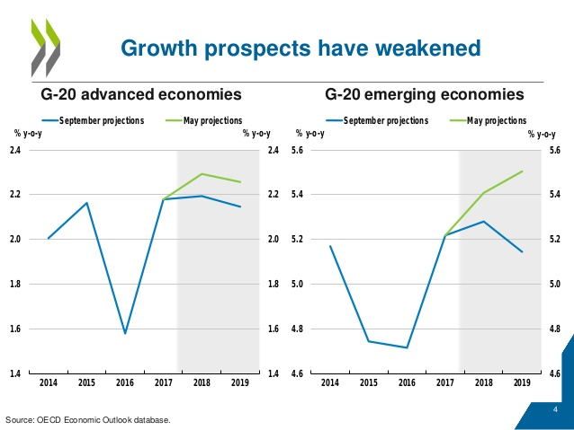
Il mondo cambia pelle – la crescita stanca
L’indebolimento delle prospettive di aumento del PIL
Variazioni percentuali anno su anno
G20 economie avanzate G20 economie emergenti
Proiez. sett. 2018
Proiez. mag 2018
Proiez. sett. 2018
Proiez. mag 2018
Ffonte: OCDE, Economic Outlook Database, sett. 2018

Slide 5
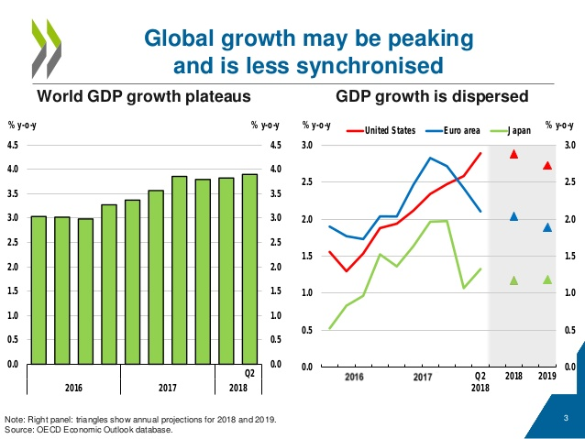
Figura 1 - Il pil nell’era del protezionismo
Variazioni percentuali anno su anno
Figura 1 - Il pil nell’era del protezionismo
Variazioni percentuali anno su anno
Il PIL nell’era del nuovo protezionismo
Variazioni percentuali anno su anno
Figura 1 - Il pil nell’era del protezionismo
Variazioni percentuali anno su anno
Il pil nell’era del protezionismo
Area Euro
Stati Uniti
Giappone

Slide 6
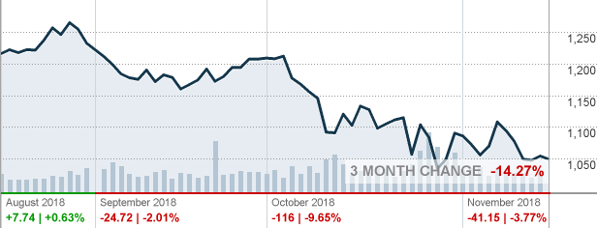
La quotazione di Alphabet
Agosto 2018
Ottobre 2018
Agosto 2018
Settembre 2018
Novembre 2018
8

Slide 7
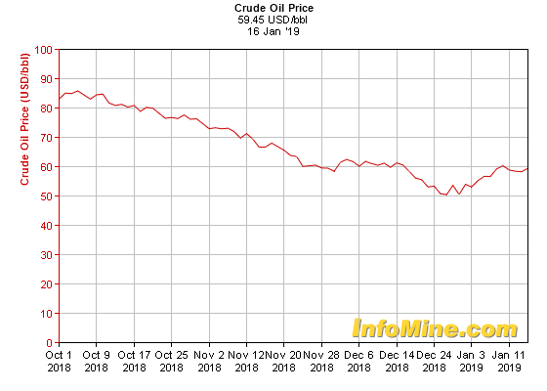
Le incertezze del prezzo del petrolio
WTI Crude oil price

Slide 8
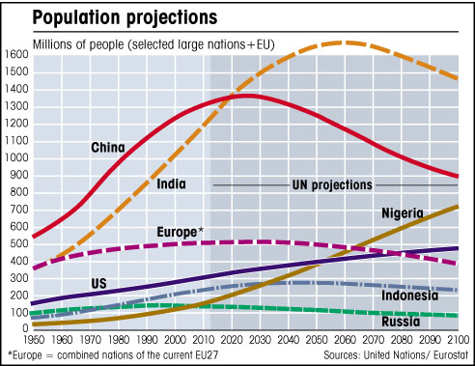
La popolazione mondiale dal 1960 al 2100
Anni ‘20: La popolazione dell’India
supera quella della Cina
Anni ‘60: La popolazione della Nigeria (!)
supera quella dell’Europa

Slide 9
    Il mondo cambia pelle - 2 Stati Uniti, le debolezze nascoste
    a) un capitalismo vincente ma poco sostenibile
Corporate America: Andamento di Pil, profitti prima e dopo le imposte, debiti e salari (2007=100)

Slide 10
    b) Debito e deficit inesorabilmente crescenti
Debito
Deficit

Slide 11
    c) Un’espansione lunga ma debole
Variazione cumulata del Pil reale rispetto al primo trimestre di ripresa.
Sull’asse orizzontale i trimestri di longevità di ogni fase di espansione del Pil.

Slide 12
d) Le crisi di settore - Occupazione nel settore delle vendite al minuto e occupazione complessiva privata,

Slide 13
e) Provincialismo? Il mondo visto da New York
<

Slide 14
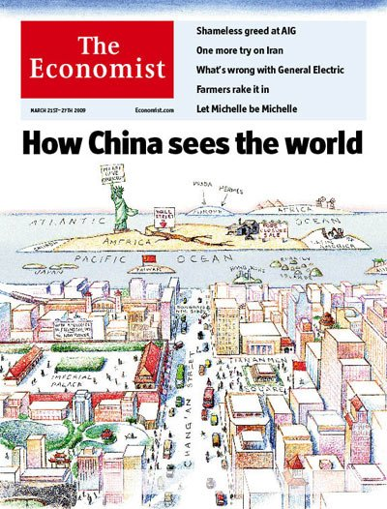
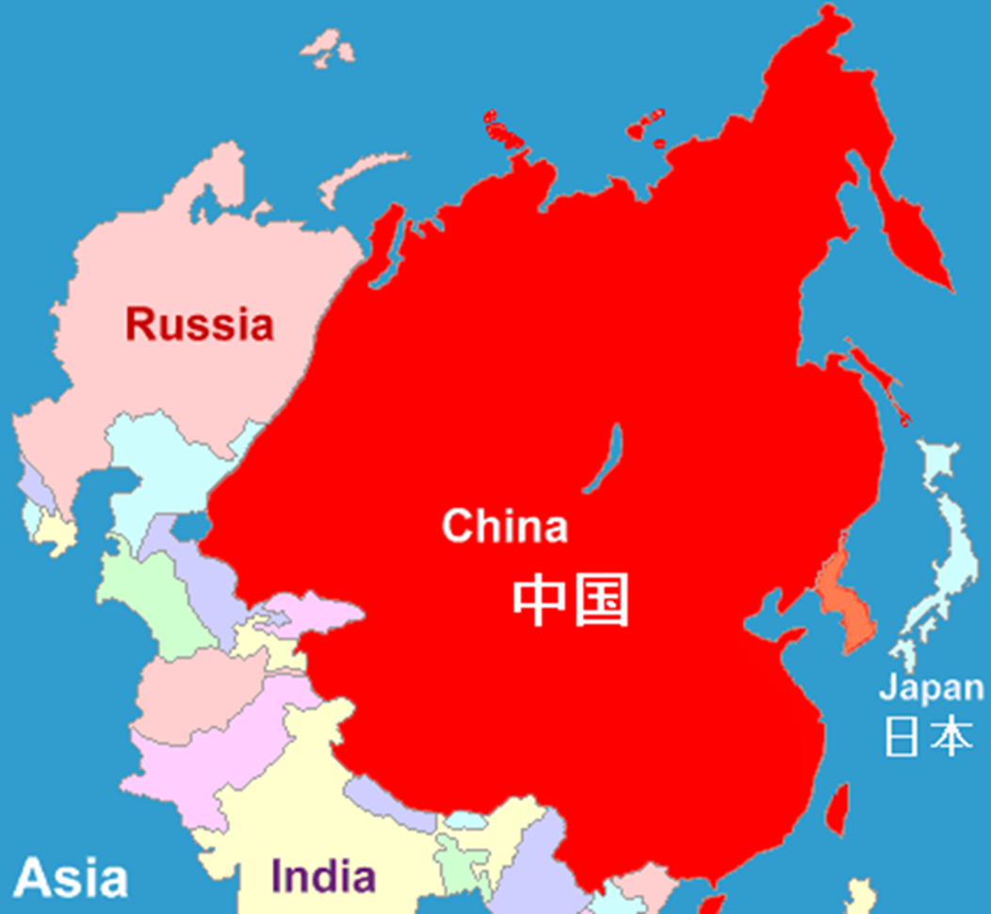
    Il mondo che cambia pelle – 3 La visione da Pechino
Da così…
…a così?
<

Slide 15
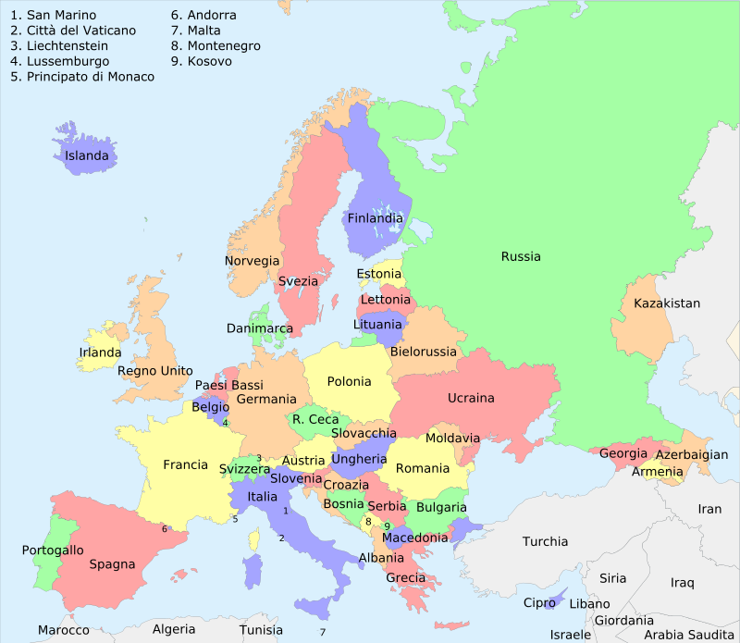
    Il mondo cambia pelle – 4 – Europa a) i cambiamenti politici
Quattro mesi senza governo
Brexit
Gillets jaunes e altro
Cade il gover
no
E
Exit Merkel
E l’Italia? Mah!
Elezioni in Andalusia

Slide 16
    b) La crescita delle diseguaglianze tra individui
Figura 2
Diseguaglianza in calo nel reddito per abitante tra i paesi dell’Unione ma in aumento all’interno dei paesi
Coeffic. di variazione del GDP per abitante – anno 2000=100
Figura 2
Diseguaglianza in calo nel reddito per abitante tra i paesi dell’Unione ma in aumento all’interno dei paesi
Coeffic. di variazione del GDP per abitante – anno 2000=100
Figura 2
Diseguaglianza in calo nel reddito per abitante tra i paesi dell’Unione ma in aumento all’interno dei paesi
Coeffic. di variazione del GDP per abitante – anno 2000=100
Figura 2
Diseguaglianza in calo nel reddito per abitante tra i paesi dell’Unione ma in aumento all’interno dei Paesi
Coeffic. di variazione del GDP per abitante – anno 2000=100
la diseguaglianza nel reddito per abitante dentro i Paesi dell’UE
la diseguaglianza nel reddito per abitante tra i Paesi dell’UE
Fonte: Farole, Goga e Ionescu Herciu, 2018
Fonte: Farole, Goga e Ionescu Herciu, 2018

Slide 17
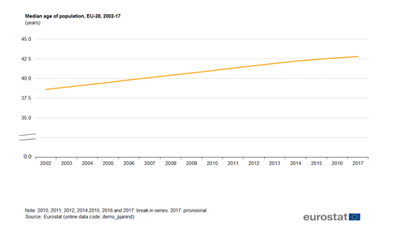
    c) Metà della popolazione ha più di 40 anni!
Metà della popolazione ha più di 42 anni
Metà della popolazione ha meno di quarant’anni

Slide 18
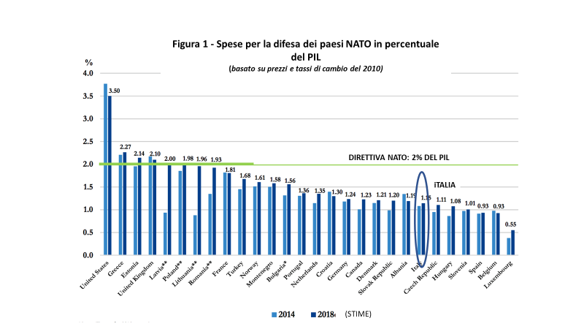

Slide 19
Il mondo cambia pelle – Il Lavoro –
il mutamento 2006-17
L’occupazione è tornata ai livelli precedenti alla crisi ma è crescente la quota degli inattivi, che non sono conteggiati né come occupati né come disoccupati
La sottoutilizzazione della popolazione in età da lavoro è e in aumento
Il lavoro part-time, sovente involontario, è sempre più diffuso
L’offerta di lavoro prevale nettamente sulla domanda il che, con la bassa inflazione e il basso aumento della produttività, contribuisce a contenere l’aumento dei salari
La produttività del lavoro cresce meno che in passato, in alcuni casi, per oggettivi limiti alla crescita stessa

Slide 20
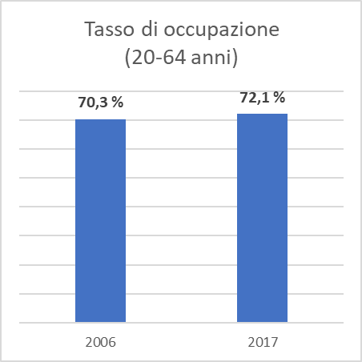
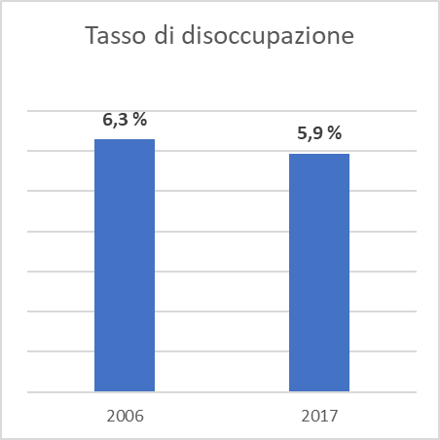
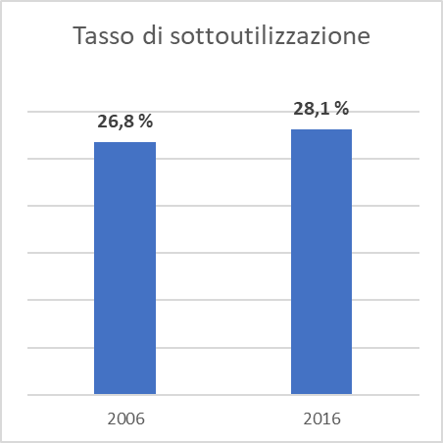
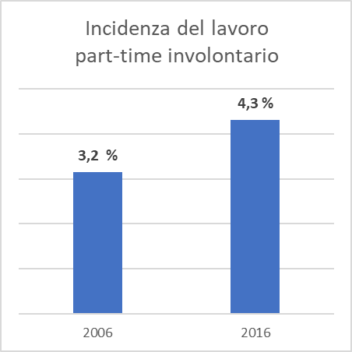
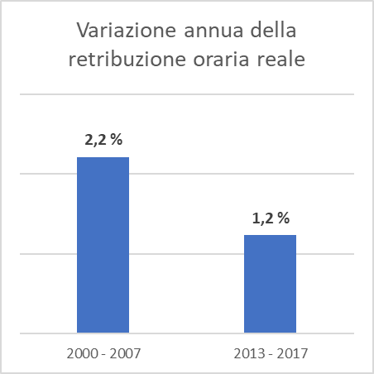
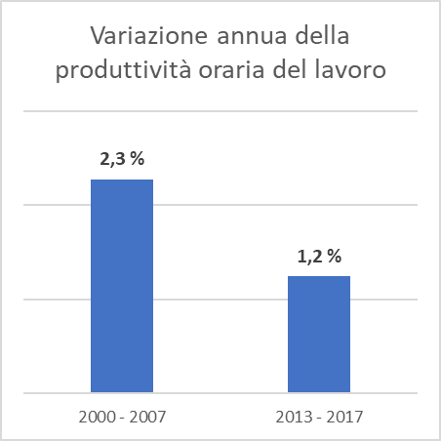
Fonte: OECD Employment Outlook

Slide 21
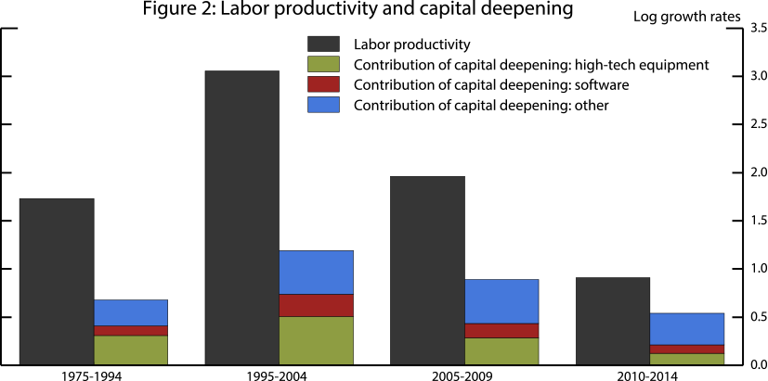
Quanto può crescere ancora la produttività del lavoro?
La minore crescita della produttività del lavoro potrebbe derivare dalla crescente difficoltà della componente umana ad adattarsi ai modelli organizzativi imposti dalla digitalizzazione
Crescita della produttività del lavoro e contributi tecnologici
Produttività del lavoro
Contr. della tecnologia (capital deepening)
Contributo del software
Altri contributi tecnologici
Fonte: Federal Reserve Bank of St. Louis

Slide 22
Il mondo cambia pelle – Il Capitale – le grandi tendenze finanziarie mondiali 2007-18
i tassi e i rendimenti salgono;
si ampliano i divari nei giudizi di merito dei crediti, ossia gli spread;
la crescita dei prezzi delle azioni tende a «spegnersi»;
il cambio inizia ad apprezzarsi, man mano che si amplia il differenziale di interesse fra i tassi domestici e quelli esteri;
se la politica monetaria restrittiva si manifesta nel «Paese-centro», ossia negli Stati Uniti, i suoi effetti si diffondono nel mondo.

Slide 23
Tassi e rendimenti restano bassi. Perché?
Due scuole di pensiero
i tassi e i rendimenti non torneranno al loro livello storico per effetto della ‘stagnazione secolare’. Vivendo di più, e con molti anni di pensionamento davanti si deve risparmiare molto. Chi risparmia in queste condizioni vuole sicurezza.
le banche centrali hanno alzato “poco” i tassi quando c'era ripresa e li hanno abbassati “molto” quando c'era crisi

Slide 24
Tre cause di una possibile crisi
Uno scontro “vero” sul libero commercio. I mercati finanziari per ora non prendono troppo sul serio questo scontro, ossia lo considerano solo come un inizio di negoziato.
Un ritorno dei tassi e dei rendimenti ai livelli storici, porterebbe nei Paesi emersi alla flessione dei prezzi delle azioni e delle obbligazioni sia del Tesoro sia private. Tale ulteriore ascesa negli Stati Uniti con il conseguente apprezzamento del dollaro metterebbe in seria difficoltà molti Paesi emergenti – già oggi l'Argentina e la Turchia - e persino la Cina, le cui imprese si sono indebitate in dollari.
Potrebbe sorgere una “inappetenza” per il rischio alimentata da un cambio di passo quale è l'arrivo del Populismo al governo o alle soglie dello stesso, e più in generale, dall'evidenza che il cosiddetto "Ordine liberale" è sulla difensiva, anche se non alimentata dalla scontro sul commercio e neppure da un forte rialzo dei tassi e dei rendimenti, nelle economie avanzate.

Slide 25

2007-18 - Come sono cambiati i vertici del capitalismo globale di mercato

Slide 26
Le quote del capitalismo globale di mercato (altro sistema di calcolo)
(valore totale delle Borse = 100)

Slide 27
L’Italia cambia pelle?
La «radiografia» della congiuntura italiana
investimenti
bilancia comm.
consumi
consumi

Slide 28
L’Italia cambia pelle?
La formazione del PIL

Slide 29
L’Italia cambia pelle?
Andamento del potere d’acquisto internazionale delle esportazioni
(2009 = 100)
Stati Uniti 140

Slide 30
I cinque elementi che hanno (quasi) sconfitto la seconda recessione
La resilienza delle famiglie. Ricorso al risparmio accumulato e reti di solidarietà famigliari.
Intervento della BCE. Il costo del credito «schiacciato» ha reso più sostenibile l’indebitamento pubblico e privato.
Controllo dei conti pubblici, almeno fino alla metà del 2018.
Reattività del settore industriale e dell’agricoltura, capacità di adattarsi al cambiamento e trovare nuove vie di sbocco all’estero.
Varo di riforme che hanno, tra l’altro, favorito il ritorno degli investimenti esteri

Slide 31
Andamento degli investimenti reali per tipo
(2006 = 100)

Slide 32
Il costo degli investimenti mai realizzati
Il costo degli investimenti mai realizzati
La distanza dell’Italia dall’Unione Europea in termini di investimenti mai realizzati nel periodo 2009-17 equivale a 77 miliardi.
Il costo di non investire con la stessa intensità dell’Unione Europea equivale per l’Italia a 0,6 punti percentuali di PIL
Si sarebbero creati in 9 anni 1,2 milioni di posti di lavoro
Il tasso di disoccupazione sarebbe verosimilmente sotto al 7 per cento.
La fuga dei giovani italiani sarebbe minore e probabilmente anche la qualità dell’immigrazione sarebbe diversa.

Slide 34
Andamento della povertà relativa e assoluta
2008-17

Slide 36
La sostenibilità: via d’uscita per il mondo?
1. Le quattro facce (parzialmente nuove) della sostenibilità
Solidarietà tra le generazioni. «Noi non ereditiamo la Terra, la prendiamo a prestito dai nostri figli» (Proverbio degli Indiani d’America)
Solidarietà all’interno delle generazioni. Riduzione dei divari di reddito e di consumo ritenuti inaccettabili.
Meccanismi di equilibrio politico che facilitino il ricambio generazionale.
Tutela dell’ambiente

Slide 37
La sostenibilità: via d’uscita per il mondo?
2. Sostenibilità attiva e passiva
Sostenibilità passiva Messa in atto di tutte le misure che possono ridurre l’ulteriore inquinamento
Sostenibilità attiva Politiche di recupero del deterioramento ambientale
Circular economy Insieme di tecniche che possono sia ridurre l’ulteriore inquinamento sia recuperare il deterioramento ambientale
Diverso calcolo dei costi di produzione che includa anche i costi indiretti e pubblici, compresi quelli di lungo periodo

Slide 38


